Slide 1
Наш край. Орловская область.
Выполнила: Шипицова Софья. 4 <в> класс.
Руководитель: Андреева А. В.

Slide 2
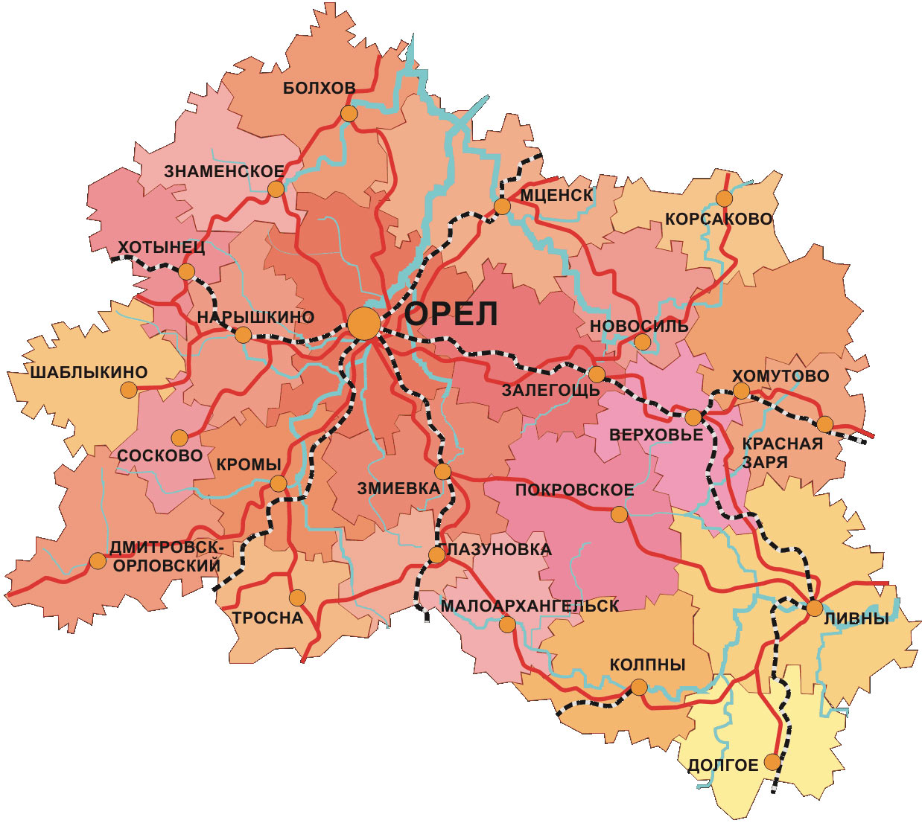
Орло́вская область — субъект Российской Федерации. Входит в состав Центрального федерального округа и Центрального экономического района.
Граничит с областями: на севере с Тульской, на востоке с Липецкой, на юге с Курской, на западе с Брянской, на северо-западе с Калужской.
Дата образования — 27 сентября 1937 года. Численность населения — 769 865 (2014), доля городского населения — 66,32 %.

Slide 3
Орловская область расположена на юго-западе Европейской части России, в центральной части Среднерусской возвышенности в лесостепной зоне. Протяженность территории с севера на юг более 150 км, с запада на восток — свыше 200 км. Орловская область является одним из самых маленьких субъектов РФ. Разделена на 24 муниципальных района. Областным центром является крупнейший город области — Орёл. Всего насчитывается 7 городов и 14 посёлков городского типа. Основная часть занимаемой площади приходится на сельскохозяйственные угодья (2085,7 тыс. га), из которых 1662,7 тыс. га (79,7 %) составляет пашня. Леса преимущественно лиственные и смешанные (дуб, берёза, сосна, осина, ель, клён, липа, ольха, лиственница, рябина), сосредоточены в основном на северо-западе области и занимают 193,7 тысячи гектаров или 7,4 % всей территории.

Slide 4
Реки.
По всей территории Орловской области протекает большое количество рек. Поэтому местность эта довольно сильно изрезана долинами рек, балками и оврагами. Реки орловской области в основном мелкие и текут они медленно. Всего их более 225, а тех, что имеют протяжённость 10 км. и более, 117. Одна из крупнейших и главных рек Орловской области – Ока. Другие наиболее значимые реки региона - Сосна, Навля, Вытебеть и другие. Одна из довольно крупных рек – Сосна. В ней обитает редкий для этих мест вид рыб – бычок-подкаменьщик. Всего в местных водоёмах обитает порядка 40 видов рыб. Наибольший интерес представляют судак, лещ, карп, сом, щука, окунь. В последнее время в реках Ока и Зуша появились амурский осётр и стерлядь. Обитает здесь и толстолобик.

Slide 5
Кто живёт на водоёмах.
В поймах рек, в местах выхода на поверхность грунтовых вод, в балках образованы болота. Площадь болот незначительна. Это связано с тем, что большинство рек здесь мелкие. Растения и животные местных водных ресурсов своеобразны. Особенно интересны животные и растения, находящиеся по берегам реки Вытебеть. Здесь обитает филин. Иногда прилетают погостить змееяд и осоед. На реке обитает выхухоль. На водоёмах обитают серая цапля, выпь малая и большая. Среди редких птиц стоит выделить серого журавля, лебедя и др. Это перелётные виды птиц. Здесь обитают прудовая лягушка, озёрная лягушка, чесночница и др. В Орловской области обитают стрекозы. Это один из самых древних видов насекомых на Земле. В реках этого уголка Орловщины обитают выдра, норки европейская и американская, ондатра.

Slide 6
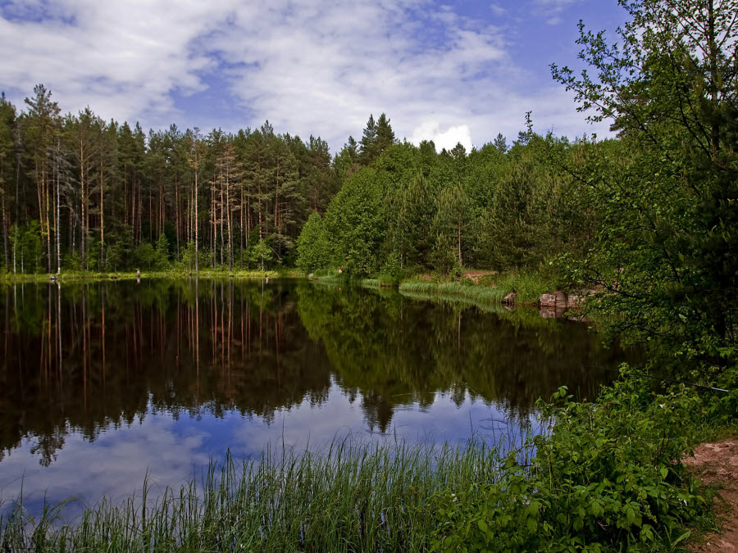
Растительность Орловской области
Среди лесов, наибольшее распространение получили хвойные, мелколиственные, широколиственные и смешанные леса. Среди широколиственных преобладают дубовые породы. Наиболее ценны леса Знаменского и Хотынецкого района. Здесь начинается южная тайга, представленная хвойно-широколиственными лесами.

Slide 7
Кто живёт в лесах.
Своеобразием отличается также животный и растительный мир лесов, раскинувшихся по берегам реки Вытебеть. Вы́тебеть — река в Брянской, Орловской и Калужской областях России. Из всей территории области только в них встречаются рябчики и глухари. Здесь гнездится самая крупная сова - филин, а иногда в летний период - осоед и змееяд. В лесах западной части области можно увидеть таких представителей таежной зоны, как кедровка, хохлатая синица, клестов, дятлов зеленого и черного. Практически во всех лесах Орловской области обитает благородный олень. В хвойных и смешанных лесах обитают куница и белка. В лесные массивы Хотынецкого и Знаменского районов в отдельные годы заходит во время кормежки из соседних Брянской и Калужской областей бурый медведь.

